Slide 1
Proměny herectví 2. pol. 19. století
Herecké osobnosti.

Slide 2
Oborové herectví Prozatímního divadla
J. J. Kolár – hrdina a intrikán
Jindřich Mošna – zpěvní komik
Josef Chramosta – role otců
Jakub Seifert – milovník
Karel Šimanovský – hrdina
Jiří Bittner – původně milovník, poté intrikán

Slide 3
Stará garda… herci PD a následně ND
Karel Šimanovský
Jakub Vojta-Slukov
Jiří Bittner
Jakub Seifert
Otýlie Sklenářová-Malá
Julie Šamberková
Marie Bittnerová
Marie Pospíšilová
František Ferdinand Šamberk
Josef Frankovský
Jindřich Mošna
František Karel Kolár
Viz kniha Ladislava Nováka – stará garda

Slide 4
Romantické herectví
Josef Jiří Kolár
Anna Kolárová
Karel Šimanovský
Individualita
Vyzvednutí základní polohy charakteru
Základním prostředkem hlas

Slide 5
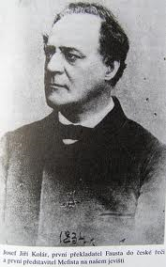
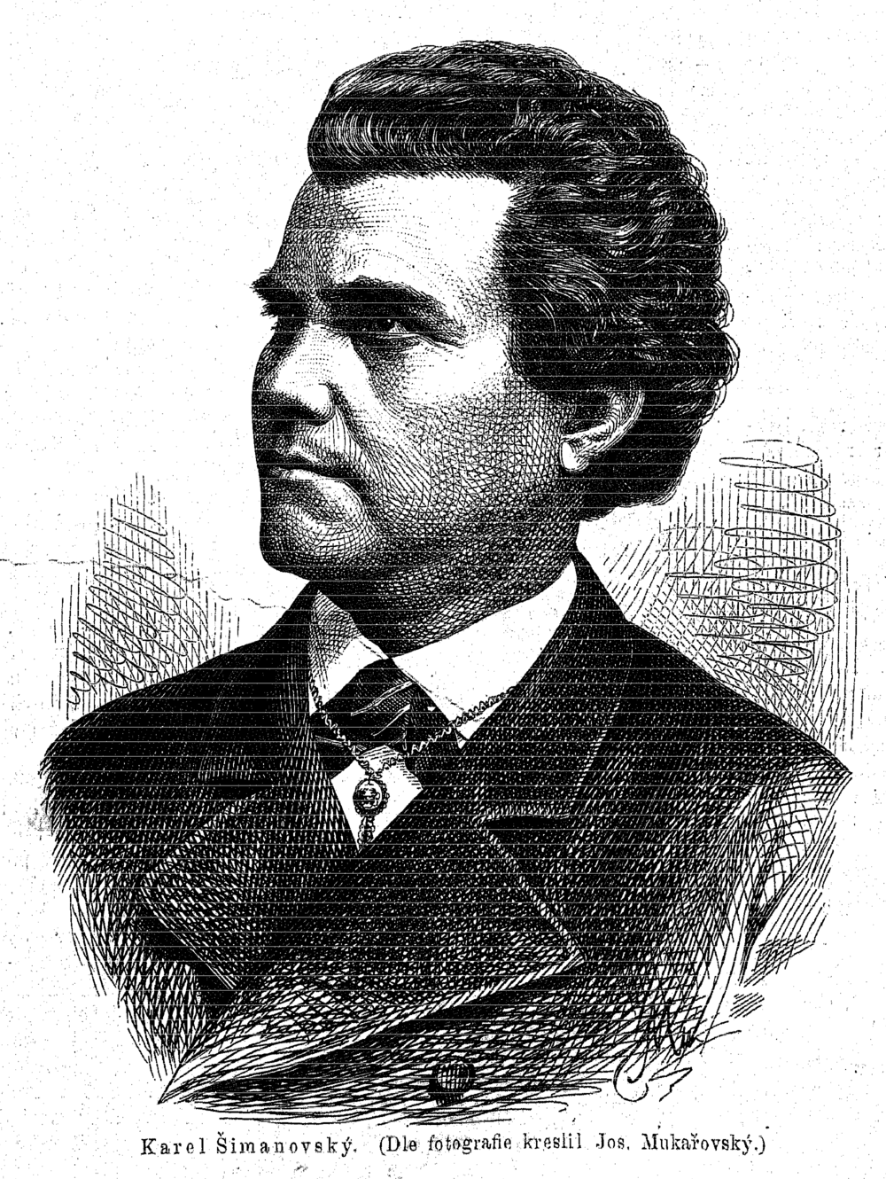
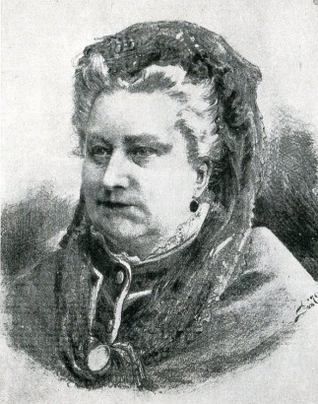

Slide 6
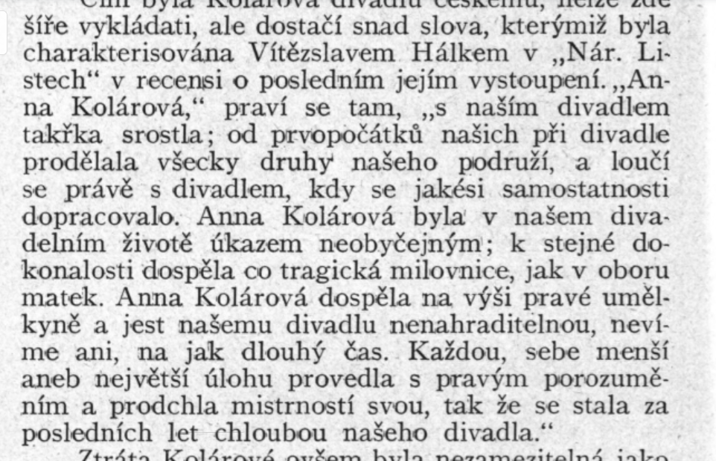
J. Arbes: Z galerie českého herectva, s. 64
Odchod A. Kollárové a hledání její nástupkyně

Slide 7
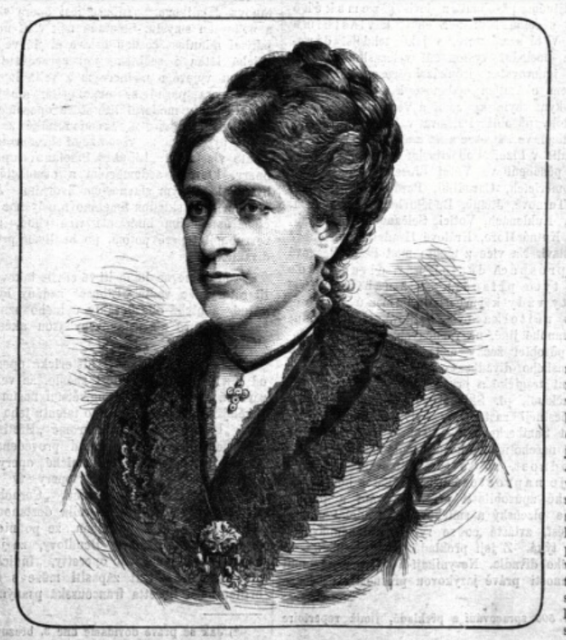
Eliška Pešková
1833-1895

Slide 8
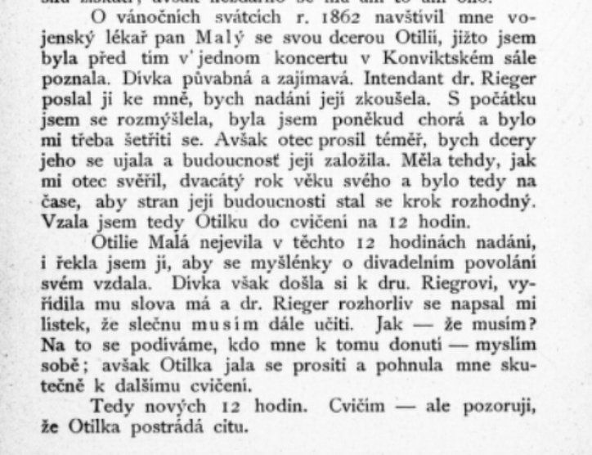
Eliška Pešková o své žačce Malé
Eliška Pešková: Zápisky české herečky, s. 56

Slide 9
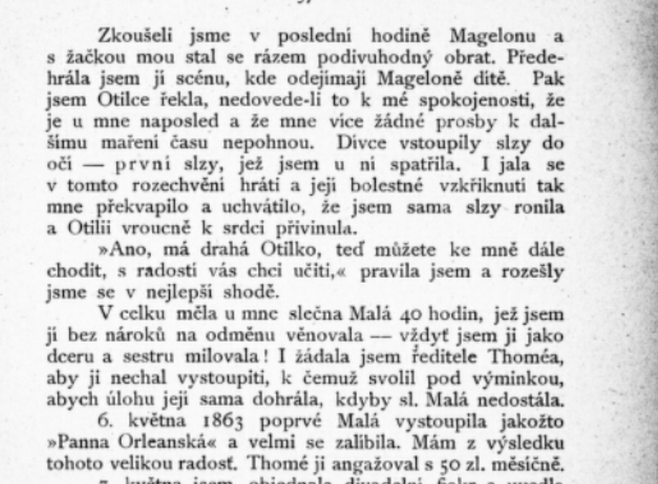
Eliška Pešková o své žačce Malé
Eliška Pešková: Zápisky české herečky, s. 57

Slide 10
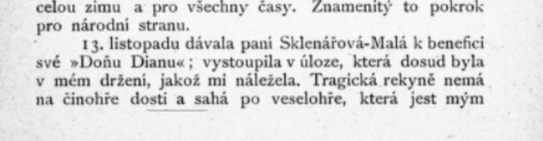
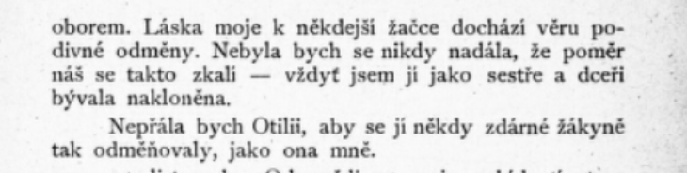
Pešková o pět let později…

Slide 11
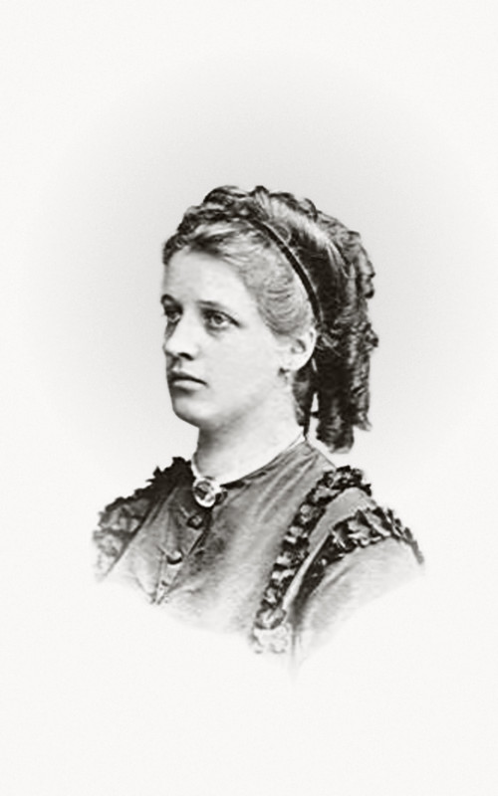
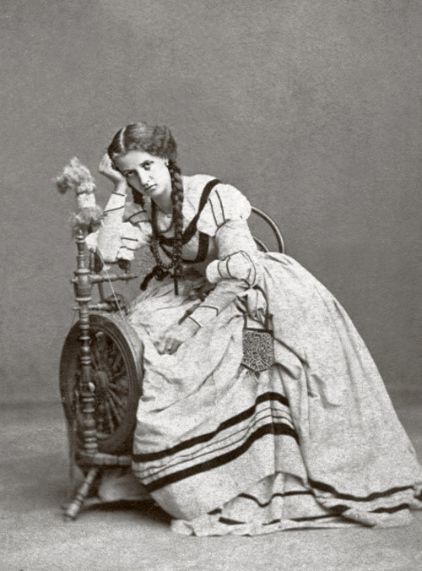
Otýlie Sklenářová-Malá (1844-1912)

Slide 12
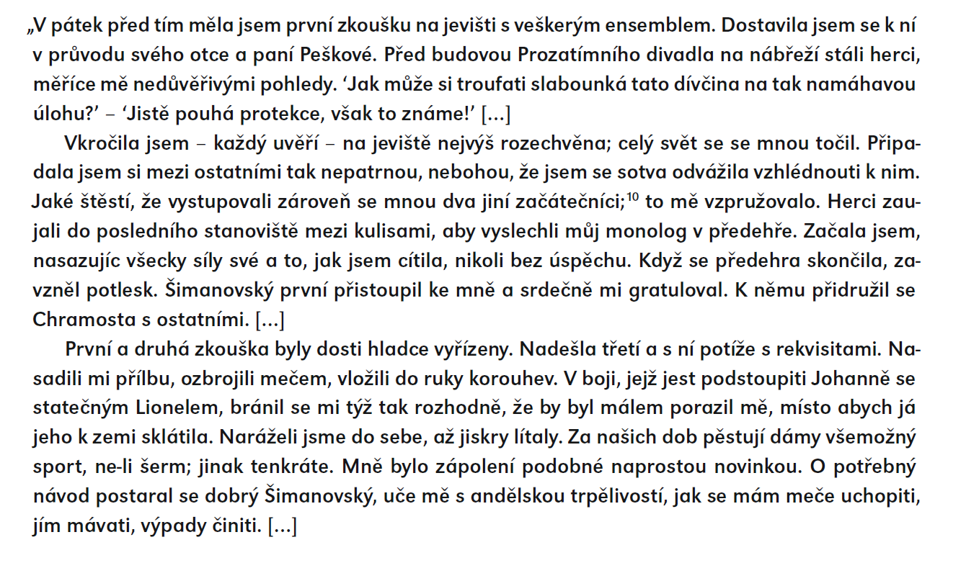
Vzpomínka Otýlie Sklenářové Malé

Slide 13
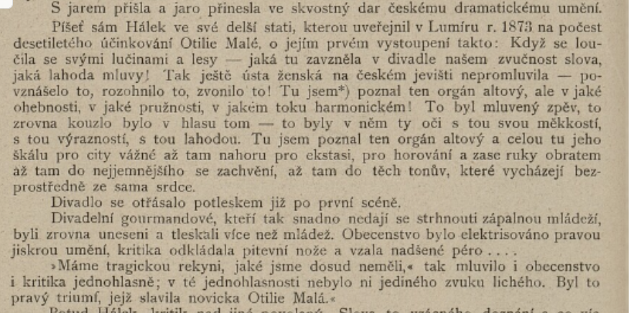

Slide 14
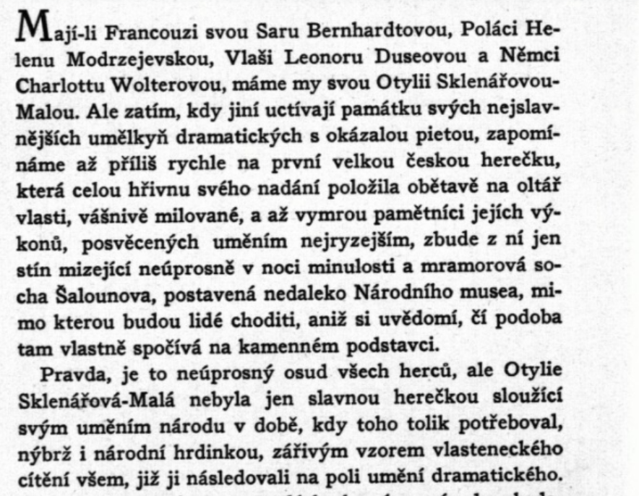
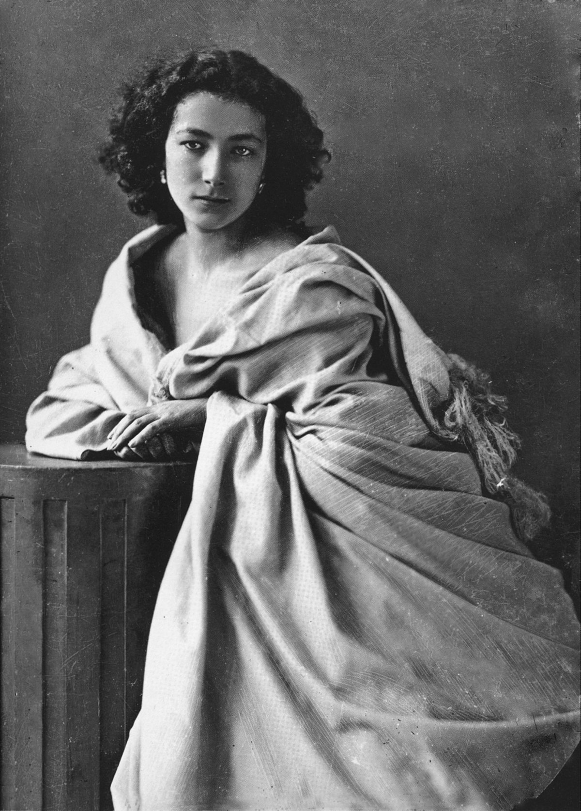
Hledání a nacházení Sarah Bernhardt…

Slide 15
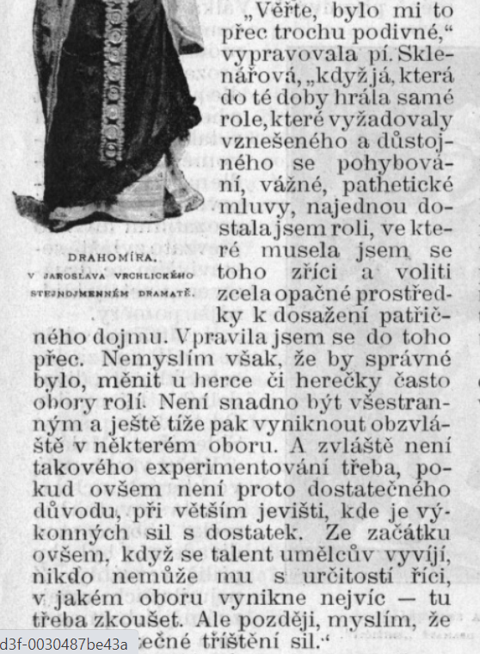
K proměně hereckých oborů a hereckých stylů
Divadelní listy, 20. 9. 1901, s. 367.

Slide 16
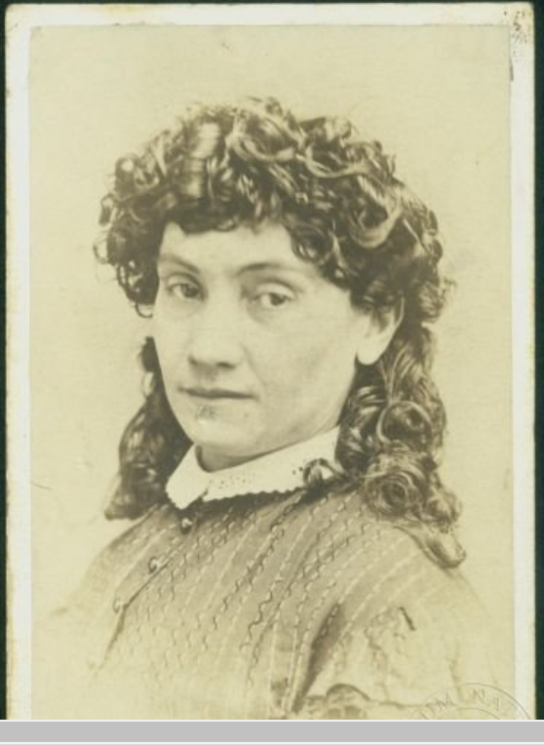
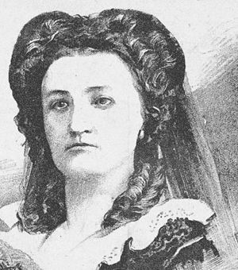
Herci a herečky období nástupu Otýlie Sklenářové-Malé do PD
O angažmá usilovaly, ale nezískaly ho:
Sl. Heinzová, sl. Koutská, sl. Borovská
Arnoštka Libická – sentimentální a tragické milovnice
Marie Lipšová – hrdinské matky

Slide 17
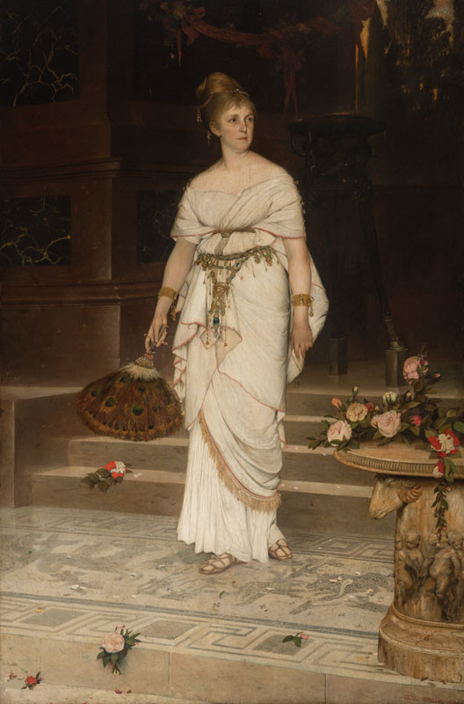
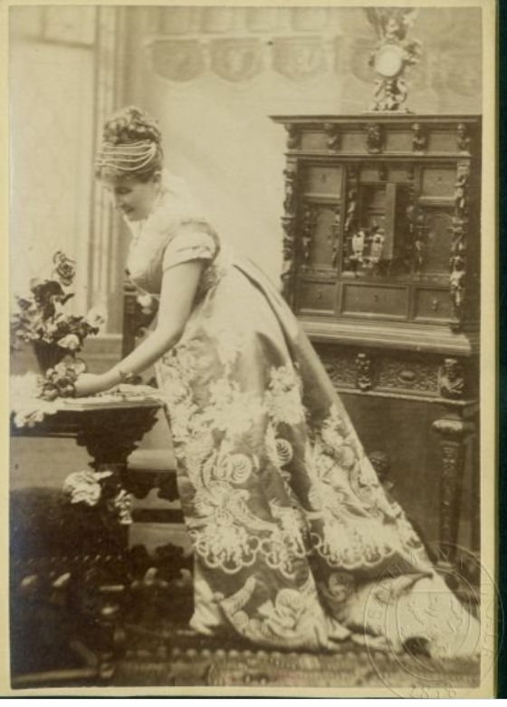
Julie Šamberková
Julie Šamberková jako Marguerite Gauthier v inscenaci Dáma s kaméliemi (Alexandre Dumas ml.), 1873
V roli Messaliny, 1876

Slide 18
Julie Šamberková (1846-1892)
Začínala jako operní pěvkyně
1867: Švandova divadelní společnost
1867-1876: Prozatímní divadlo
1876 odchází do Německa – zahraniční angažmá
1885/86: angažmá ND, poté opětovně odchod do Německa
Žena Františka Ferdinanda Šamberka
Role vznešených dam, aristokratek
Obavy, že by mohla zastínit Otýlii Sklenářovou-Malou (vzpomínky Václava Štecha: Džungle literární a divadelní)

Slide 19
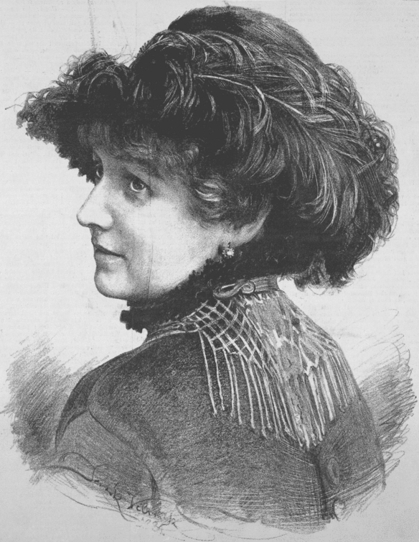
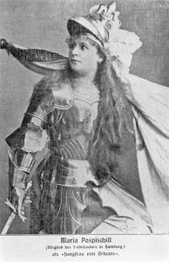
Marie Pospíšilová (1862-1943)

Slide 20
Jaroslav Kvapil o Marii Pospíšilové
V činohře byl velikým slibem do budoucna nezkrotný talent krásné Marie Pospíšilové. Sotva třiadvacetiletá měla už kus divadelní minulosti, ba proslulosti; po venkovských jevištích ochodila si svoje takřka dětské střevíčky a záhy tam zažila i svoje první románky; teď znepokojovala Prahu ještě dosti starousedlou stejně svými divadelními úspěchy jako svým skvělým zjevem a neméně i tím, do jakých vznešených oblastí její milostné styky pronikaly.

Slide 21
Marie Pospíšilová
Původem česká herečka
Začínala u kočovných společností
1879: PD
1881: ND
Soupeřila s Otýlií Sklenářovou-Malou a Marií Bittnerovou
Spor se Šubertem – odchází do zahraničí (1885), vrací se 1895
Štech ji považoval ze největší českou umělkyni
https://dnnt.mzk.cz/view/uuid:75ee2e20-603e-11e4-b42a-005056827e52?page=uuid:47e4ea30-7242-11e4-8991-005056827e51

Slide 22
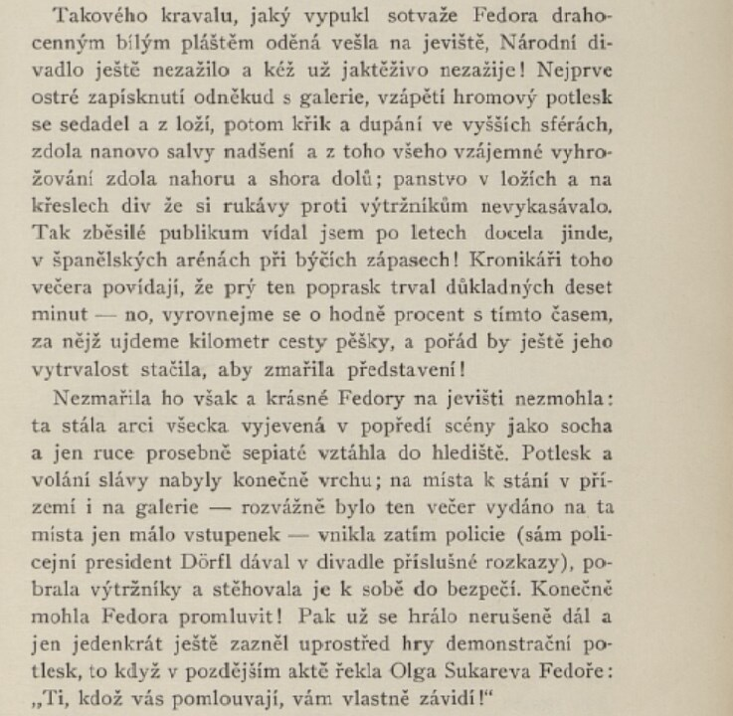
Vzpomínka Jaroslava Kvapila: O čem vím (Návrat Marie Pospíšilové).
Představení v dubnu 1895

Slide 23
Doporučená literatura
Arbes, Jakub. Z galerie českého herectva. Praha: J. Otto, 1887.
Kvapil, Jaroslav. O čem vím. Praha: Orbis, 1932.
Novák, Ladislav. Stará garda Národního divadla. Praha: Vilímek, 1937.
Sklenářová-Malá, Otylie. Z mých vzpomínek. Praha: Nakladatelství F. Šimáčka, 1912.
Štech, Václav. Džungle literární a divadelní. Praha: Nakladatelské družstvo Máje, 1937.

